Slide 1
강화학습기반 초기배관경로 설계
2018.11.08.(목)
부산대학교 조선해양공학과
선박설계생산연구실
신동선, 박병철, 임채옥, 신성철

Slide 2
Contents
01
연구 배경
02
강화학습기반 경로 선정
03
학습 결과
04
결론

Slide 3
01
연구 배경
배관 설계업무
연구동향
연구목표

Slide 4
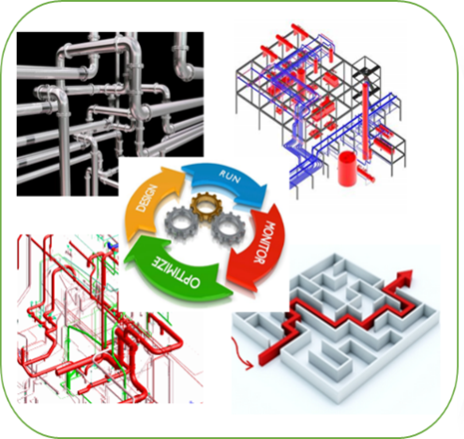
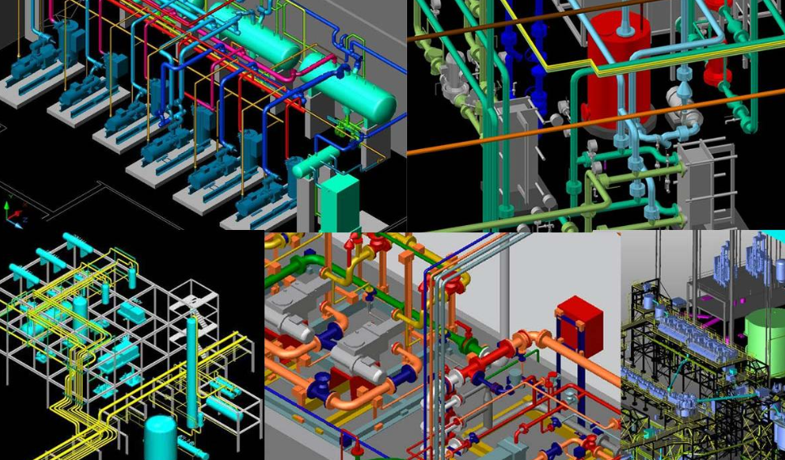
배관 설계업무
선박 한 척에 들어가는 배관은 선박의 크기에 따라 1~4천개
배관경로 설계는 전체 설계 업무 시간의 최대 50%까지 차지
고려해야하는 제약조건들이 많음
연관 업무가 많고 수정작업이 빈번해 업무 부담이 높음
현재 배관경로 설계는 엔지니어에 의해 직접 CAD 프로그램에서 수행
배관경로 설계에 대한 자동화 알고리즘 필요
2/23

Slide 5
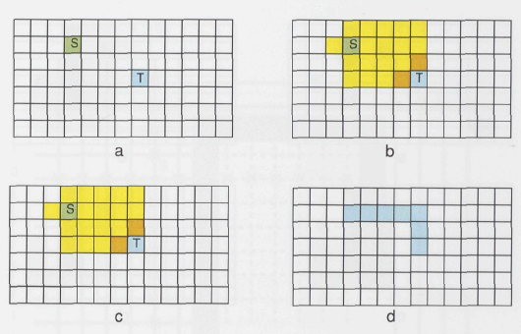
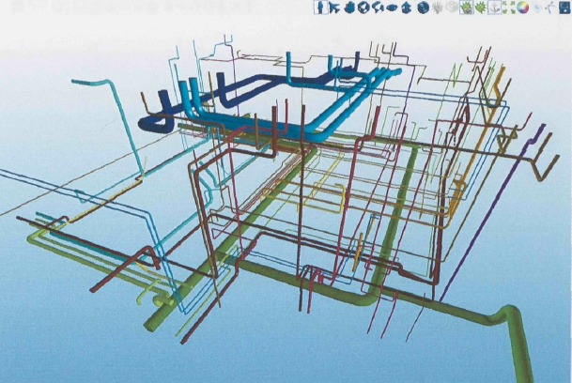
연구동향(1/3)
Pipe routing framework for detailed ship design
<A* algorithm의 경로선정과정>
<연구 결과>
선박에 설치되는 배관의 경로 선정을 위해 다양한 알고리즘을 비교
A* algorithm와 Discrete Particle Swarm Optimization을 이용해 배관경로 선정 수행
실제 엔진룸 모델에서 배관경로자동화 구현
Andi Asmara, Pipe routing framework for detailed ship design, 2013
3/23

Slide 6
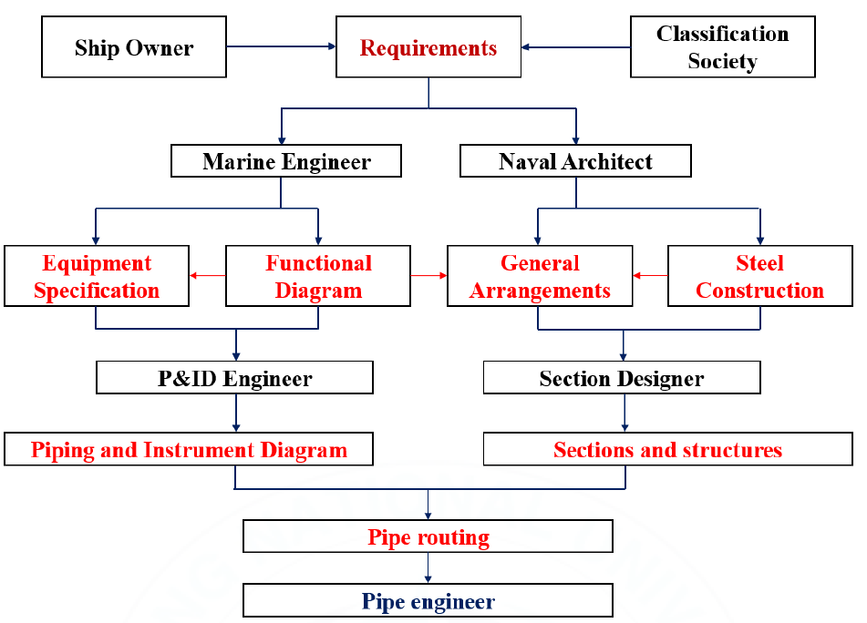
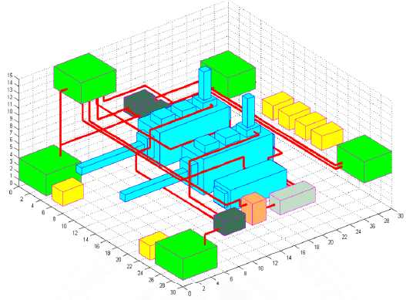
연구동향(2/3)
조선해양 CAD 환경에서의 선박 배관 자동배치 시스템 개발
<배관 경로 선정 흐름도>
<연구 결과>
Dijkstra’s algorithm을 이용해 배관경로선정 수행
배관이 설치되는 환경을 격자로 나누어 경로로서 이용
경로에서 발생하는 재료 비용, 설치 비용, 조작 비용을 이용해 cost function을 만들고 이를 최소화
Nguyen Hai, 조선해양 CAD 환경에서의 선박 배관 자동배치 시스템 개발, 2016
4/23

Slide 7
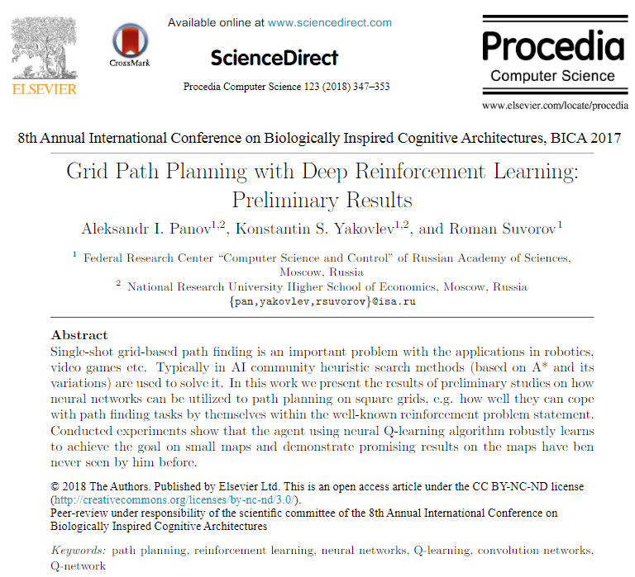
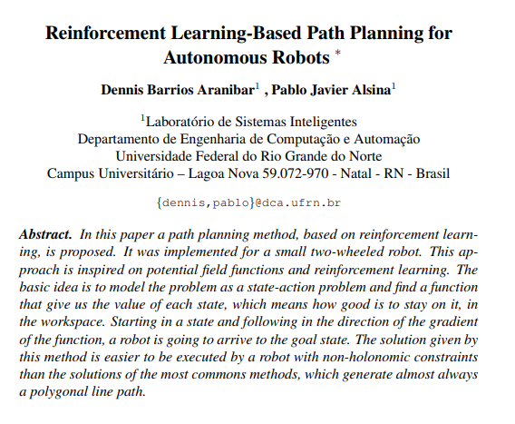
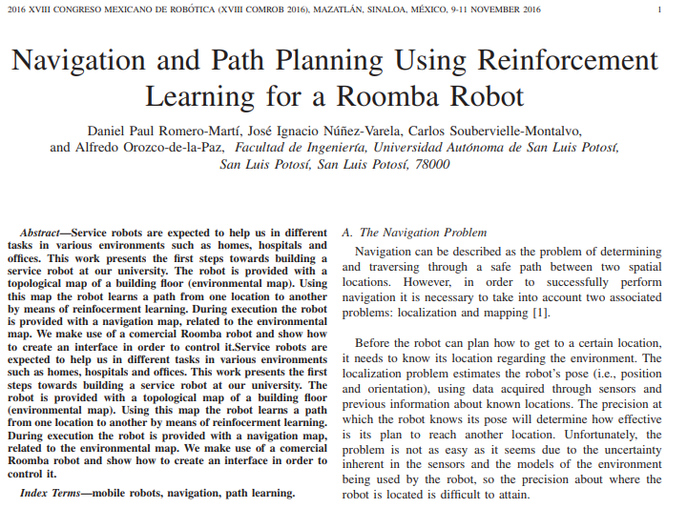
연구동향(3/3)
강화학습을 이용한 경로선정 연구
강화학습을 이용한 격자 형태의 경로선정
강화학습 기반 경로자동선정로봇
강화학습을 이용해 경로를 스스로 선정하는 청소기
경로선정알고리즘은 환경을 탐험(exploration)하고 개척(exploitation)해 최적의 경로를 찾는 것
강화학습은 학습의 주체가 환경에 대한 정보를 수집하고 이를 바탕으로 문제를 해결
보상을 최대로 받는 경로를 최적경로로서 선택
5/23

Slide 8
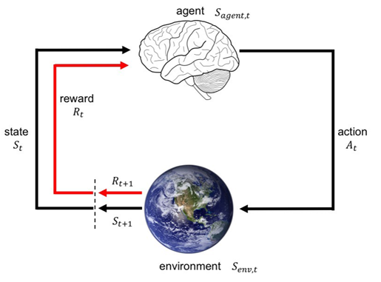
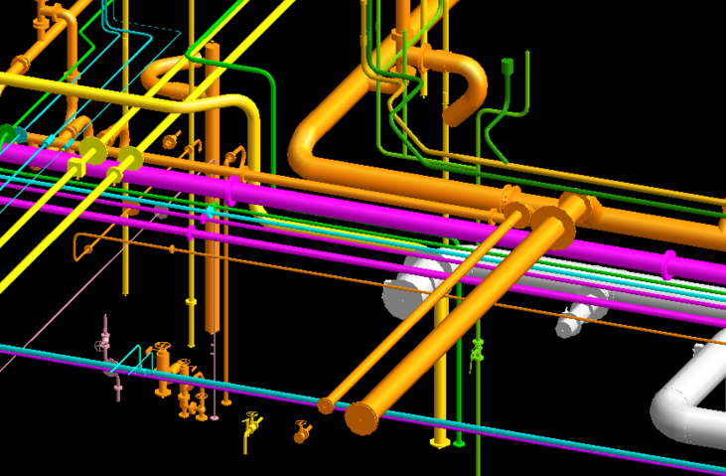
연구목표
+
강화학습
배관경로 선정
학습의 주체가 환경을 탐색하고 개척함
보상을 이용한 최적경로선정
배관 설계 분야 중 업무 부담이 가장 큰 업무
설계업무 중 시간이 가장 오래 걸리는 업무
강화학습을 이용한 초기배관경로 선정
6/23

Slide 9
02
강화학습기반 경로 선정
강화학습의 구조
강화학습을 이용한 경로 선정
강화학습 환경 구성

Slide 10
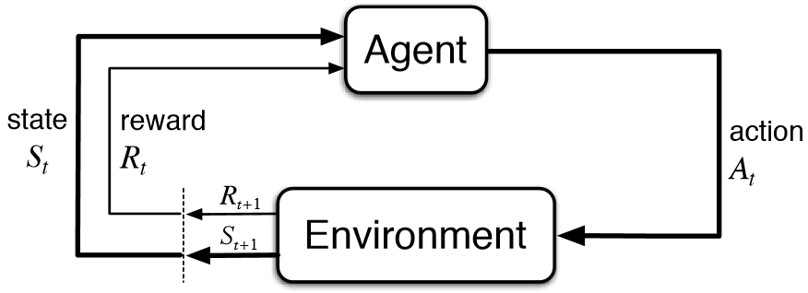
강화학습의 구조
환경(environment)
에이전트(agent)
행동(action)
상태(state)
보상(reward)
정책(policy)
<강화학습 기본구조>
보상을 가장 많이 받을 수 있는 행동
8/23

Slide 11
강화학습을 이용한 경로 선정
강화학습은 에이전트가 환경을 탐색하고 개척해 최적의 정책을 찾음
주어지는 보상을 통해 에이전트가 선택한 경로를 수치화
최대의 보상을 받는 경로를 최적경로로서 선택
에이전트
-1
0
-1
-1
+1
목적지
+1
9/23

Slide 12
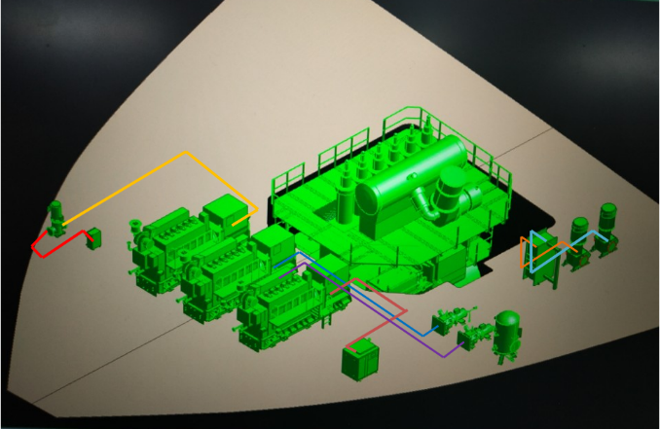
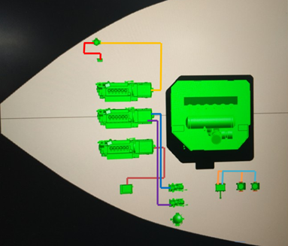
강화학습 환경 구성(1/8)
엔진룸 모델
<연구 모델 Isometric view>
<연구 모델 Top view>
10/23

Slide 13
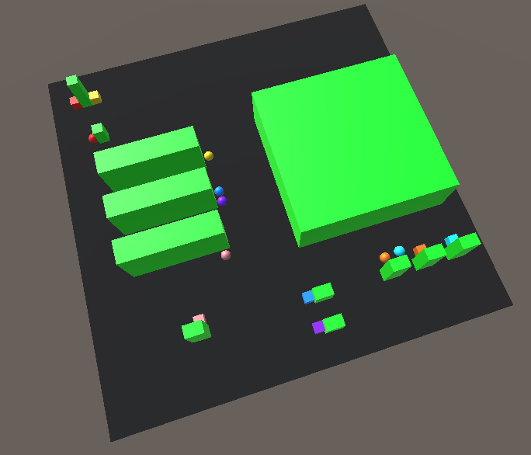
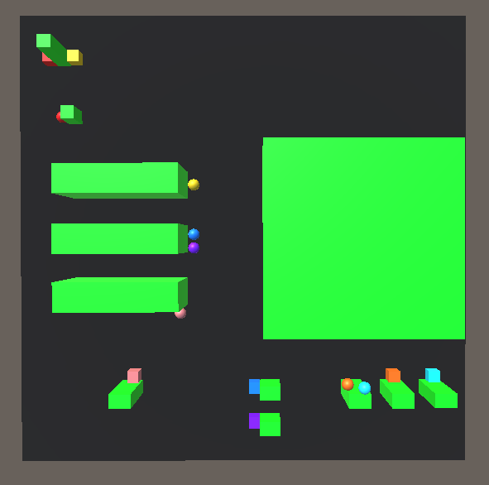
강화학습 환경 구성(2/8)
엔진룸 구현
<구현 모델 Isometric view>
<구현 모델 Top view>
11/23

Slide 14
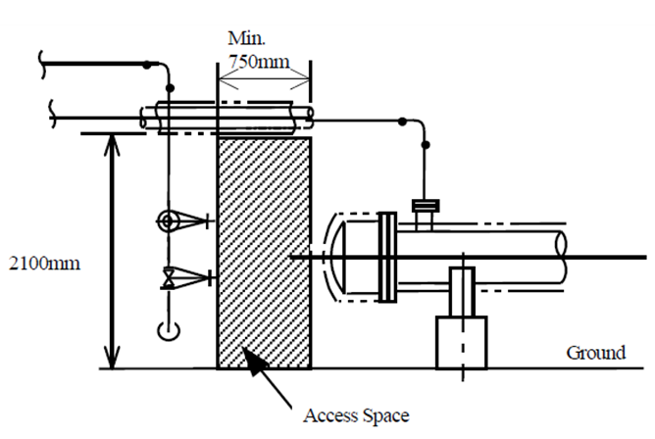
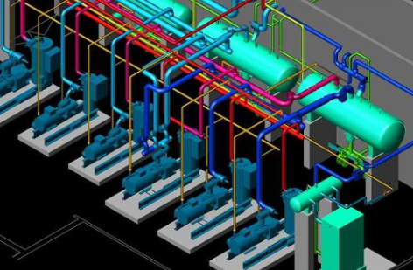
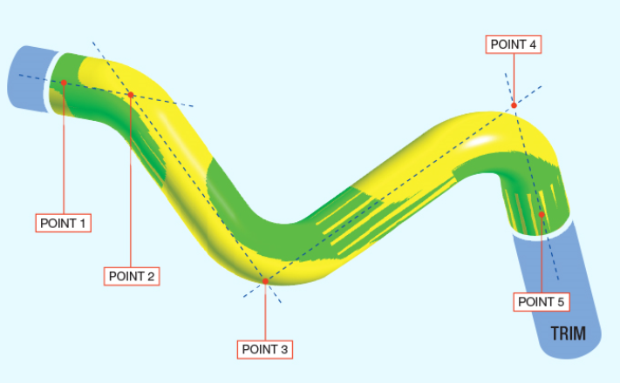
강화학습 환경 구성(3/8)
배관경로 설계 제약조건(1/2)
물리적 제약조건
경제적 제약조건
안전관련 제약조건
장애물 회피
장비간 연결성
길이 및 굽힘 최소화
장비와 이격거리 확보
<배관 설치 환경>
<배관 굽힘>
<장비 운용을 위한 최소 이격거리>
Xiao-long Qian, A Survey of Pipe Routing Design, 2008
12/23

Slide 15
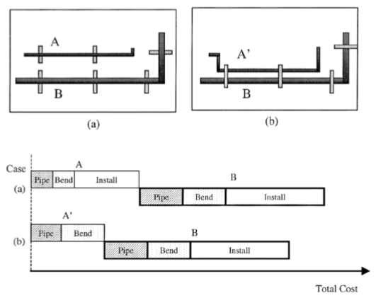
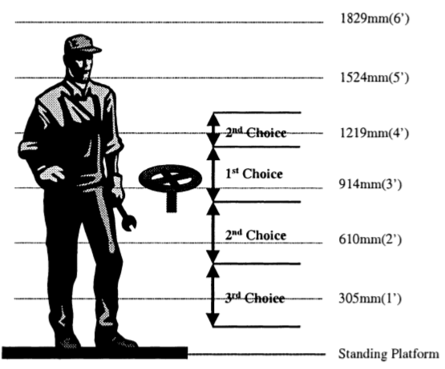
강화학습 환경 구성(4/8)
배관경로 설계 제약조건(2/2)
생산적 제약조건
운용 및 유지 제약조건
지지대 공유 최대화
작업자를 고려한 밸브 높이
배관 접근성
<지지대 설치에 따른 비용 비교>
<작업자의 밸브 높이 선호도>
Xiao-long Qian, A Survey of Pipe Routing Design, 2008
13/23

Slide 16
강화학습 환경 구성(5/8)
<보상의 종류 및 수치>
Parameter | Value
길이의 최소화를 위해 행동을 선택할 때 마다 부여하는 보상 | -0.05
굽힘 최소화를 위해 경로 변경에 따른 보상 | -0.05
에이전트가 목적지에 가까워지는 행동에 따른 보상 | +0.1
에이전트가 목적지에 도착해 경로를 완성했을 때의 보상 | +1.0
14/23

Slide 17
강화학습 환경 구성(6/8)
Proximal Policy Optimization(PPO)
상태의 수가 많고 에이전트가 다양한 행동을 가질 때 다른 알고리즘에 비해 효과적
정책의 수렴에 있어 안정적
신경망 input : 배관의 시작점부터 도착점까지의 거리(x, y, z)
신경망 output : 에이전트가 각 행동을 선택할 확률(전, 후, 상, 하, 좌, 우)
행동 확률(전)
도착점까지의 거리(x)
행동 확률(후)
.
.
.
.
.
.
행동 확률(상)
도착점까지의 거리(y)
행동 확률(하)
도착점까지의 거리(z)
행동 확률(좌)
행동 확률(우)
15/23

Slide 18
강화학습 환경 구성(7/8)
<신경망 hyper-parameter>
Parameter | Value
Batch size | 256
Buffer size | 2560
Discount factor | 0.95
Epsilon | 0.1
Beta | 0.005
Learning rate | 0.001
Number of hidden layers | 2
Number of nodes | 128
Activation function | Swish, Softmax
Optimize function | Adam optimizer
16/23
Notes:
.

Slide 19
강화학습 환경 구성(8/8)
<Device 사양>
Parameter | Value
CPU | Intel® Core™ i7-4790 @ 3.60GHz
GPU | NDIVIA GeForce GTX 1080 8.0GB
RAM | 20.0GB
17/23

Slide 20
03
학습 결과
결과

Slide 21
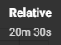
결과(1/3)
7개 에이전트의 평균 보상
19/23

Slide 22
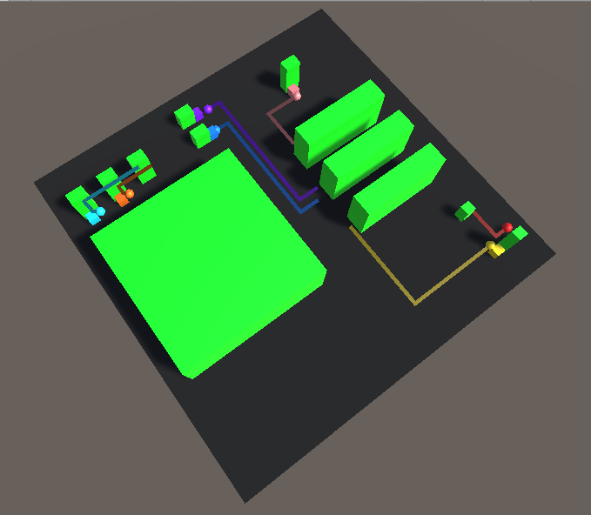

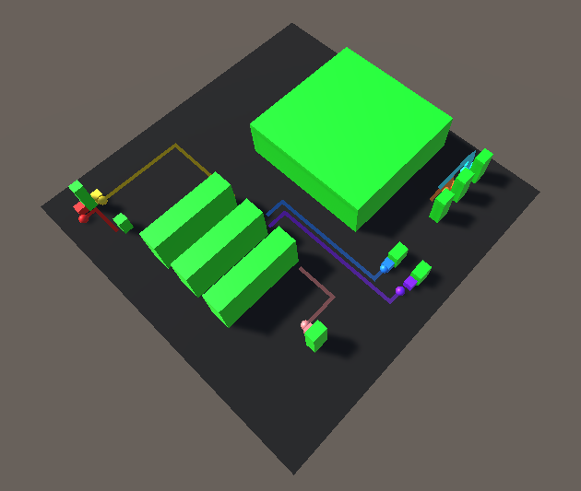
결과(2/3)
결과 비교(Isometric view)
<연구 모델 Isometric view>
<연구 결과 Isometric view>
20/23

Slide 23
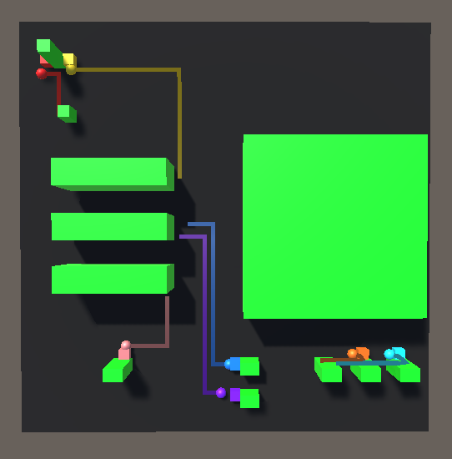
결과(3/3)
결과 비교(Top view)
<연구 모델 Top view>
<연구 결과 Top view>
21/23

Slide 24
04
결론
결론 및 향후 연구

Slide 25
결론 및 향후 연구
결론
강화학습을 이용해 선박 엔진룸에서의 배관 경로를 선정
7개의 배관경로를 20분에 걸쳐 학습
에이전트들의 평균 보상은 1.45로 수렴
학습결과를 실제 모델과 비교해 유효성 검토
향후 연구
보다 많은 제약조건(생산적, 운용 및 유지)을 고려해 설계자의 의도를 더욱 잘 반영할 수 있도록 연구 예정
제약조건에 대한 보상의 수치 수정을 통한 알고리즘의 최적화 진행 예정
23/23

Slide 26
THANK YOU
Q&A

